Slide 1

UNIVERSIDADE
PUC DE MINAS GERAIS
Varejo Online
Projeto:Aplicação para Processos e Negócios - Turma 1
Membros:
André Ramos
Artur Maciejewsky
Guilherme Alves
Gustavo Gino
Natã Gabriel
Thiago Ferreira
Rhafael Hector

Slide 2
Contextualização
Etapa 1
O VAREJO ONLINE NO BRASIL PASSA POR UMA TRANSFORMAÇÃO ACELERADA, IMPULSIONADA PELA DIGITALIZAÇÃO CRESCENTE. O AUMENTO DO ACESSO À INTERNET, A CONFIANÇA DO CONSUMIDOR EM COMPRAS ONLINE E A CONVENIÊNCIA DOS E-COMMERCES TÊM IMPULSIONADO ESSE CRESCIMENTO.
A PANDEMIA INTENSIFICOU ESSA TENDÊNCIA, LEVANDO EMPRESAS A INVESTIREM EM INFRAESTRUTURA DIGITAL E LOGÍSTICA. DESAFIOS PERSISTEM, MAS O CENÁRIO OFERECE OPORTUNIDADES PARA INOVAÇÃO E CRESCIMENTO EM UM MERCADO DINÂMICO E COMPETITIVO.

Slide 3
Definição do Problema
Etapa 1
FALTA DE UMA PLATAFORMA DINÂMICA E SEGURA QUE APRESENTA DESTAQUES PARA O CADASTRO DE CLIENTES, PRODUTOS, SERVIÇOS E FORNECEDORES. ALÉM DISSO, TRAZ ÊNFASE NA IMPORTÂNCIA DE UMA PLATAFORMA INTERATIVA E INTUITIVA.

Slide 4
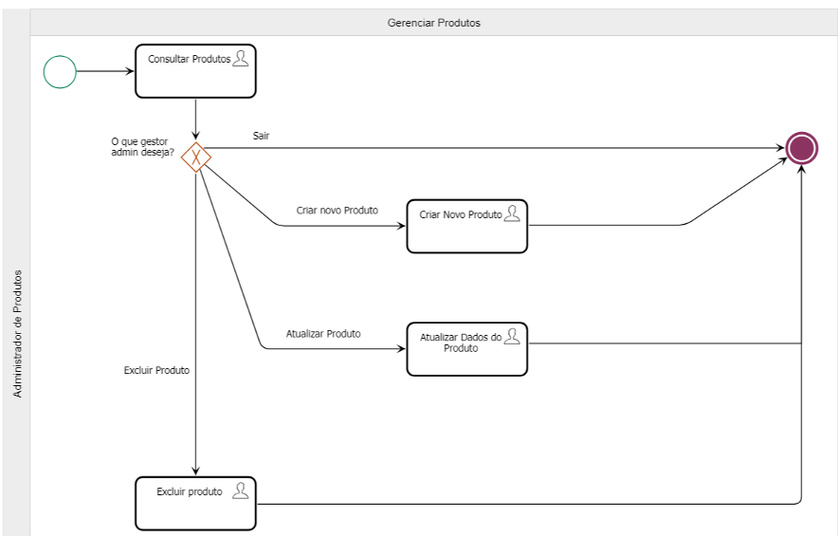
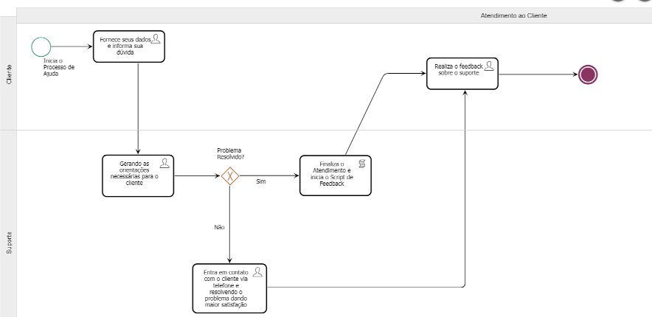
Modelagem de processos de negócios - TO BE
Etapa 2

Slide 5
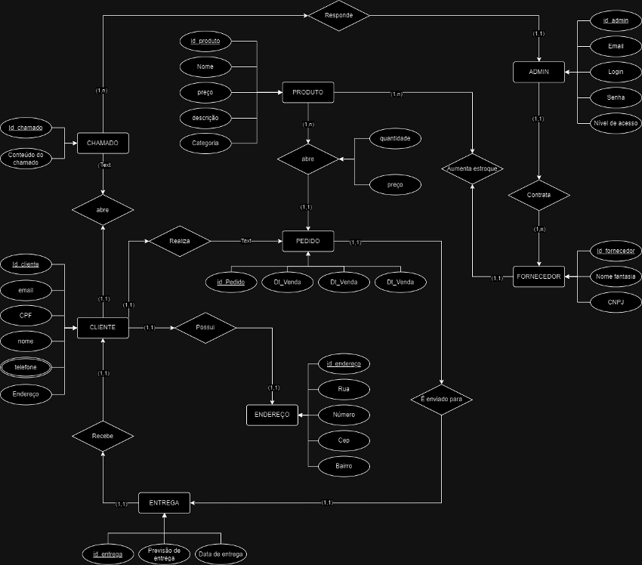
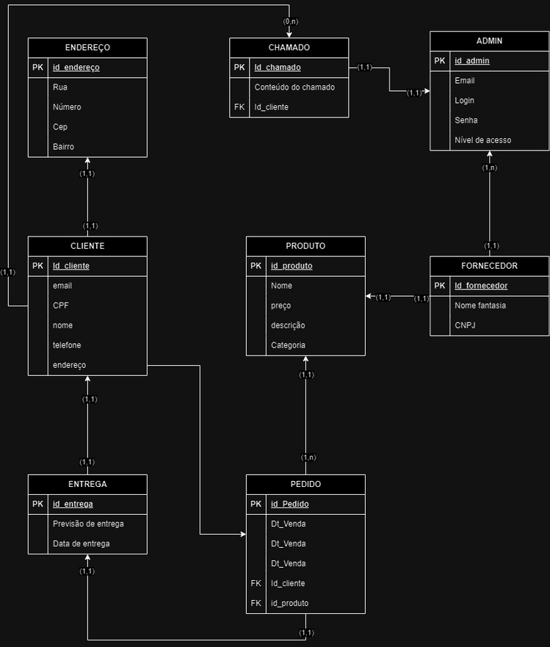
Modelagem de Dados
Etapa 3

Slide 6
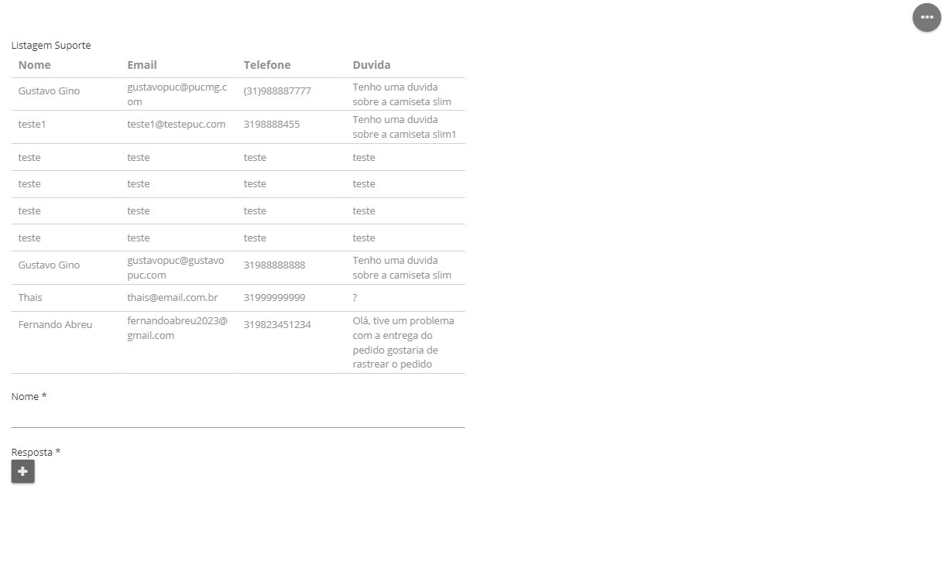
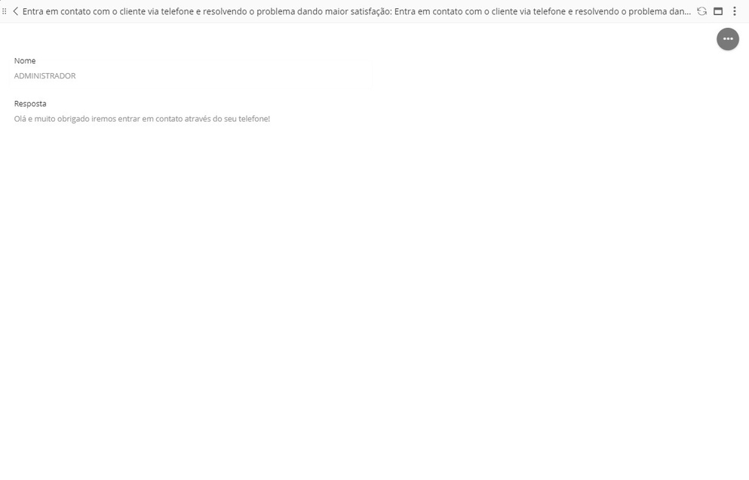
Automatização do processo
Etapa 4

Slide 7
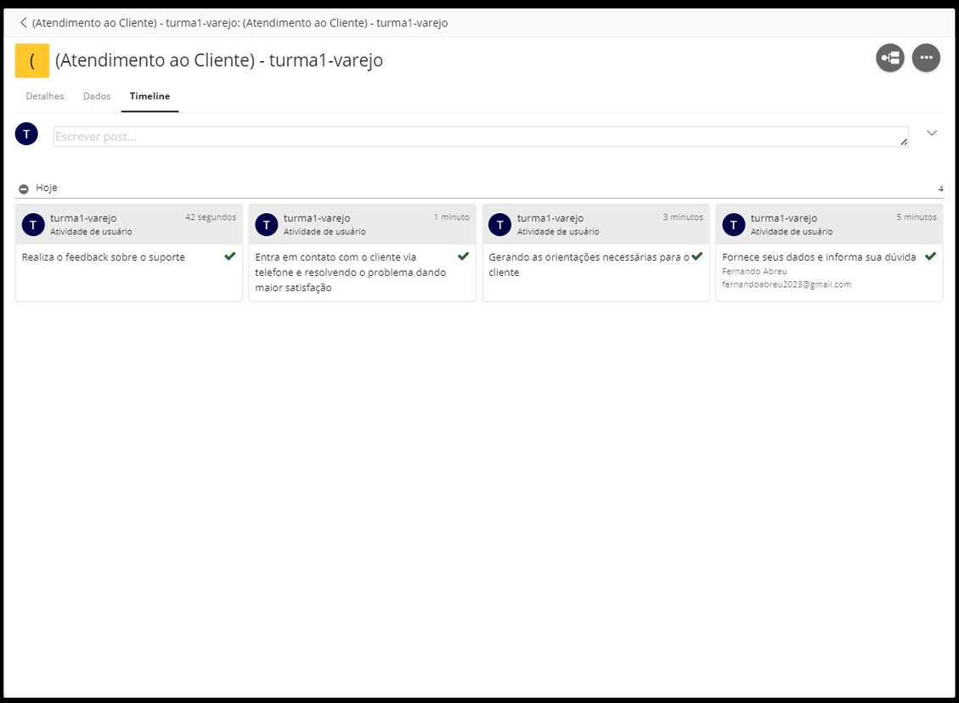
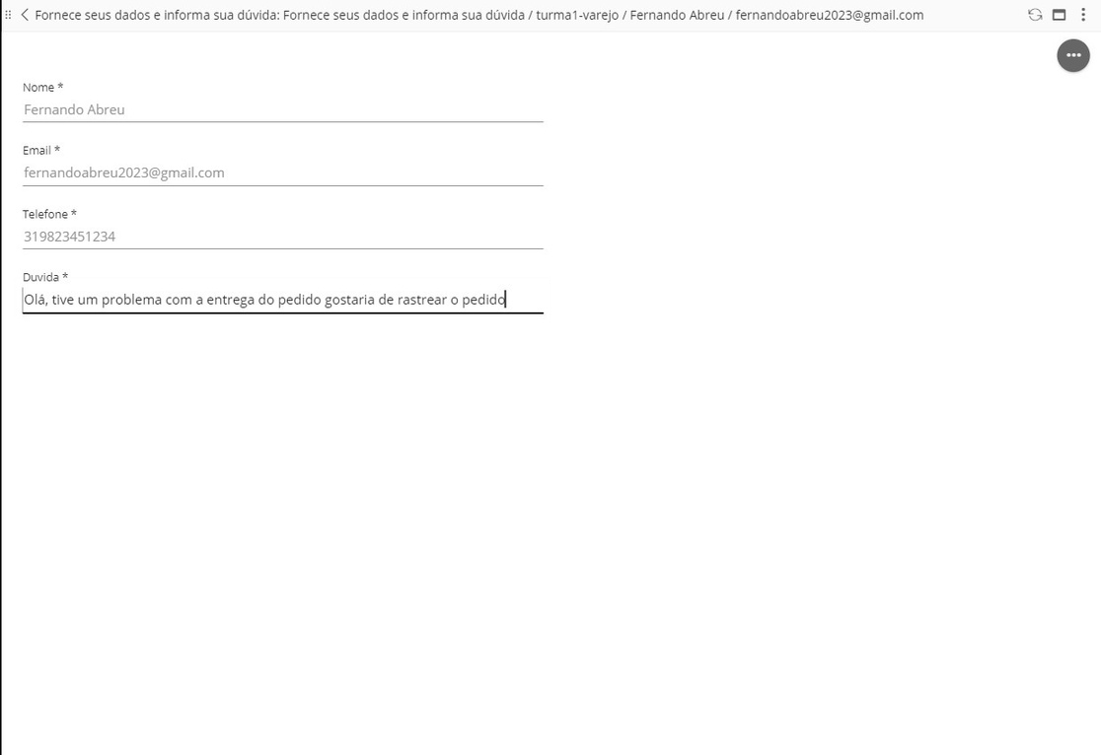

Slide 8
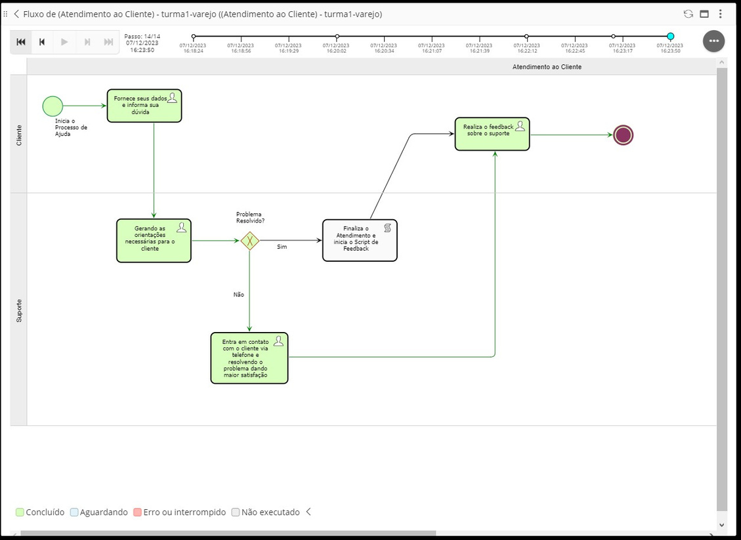

Slide 9
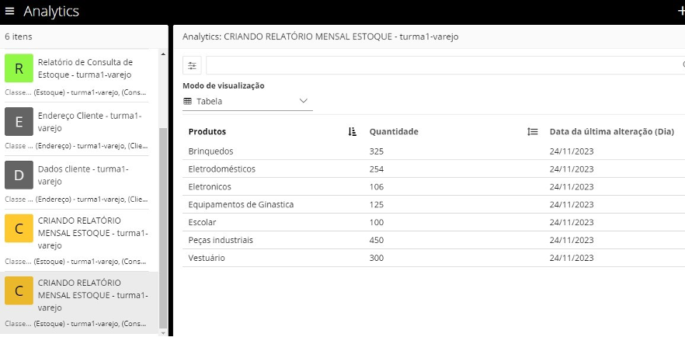
Indicadores de desempenho para o processo de negócio
Etapa 5

Slide 10
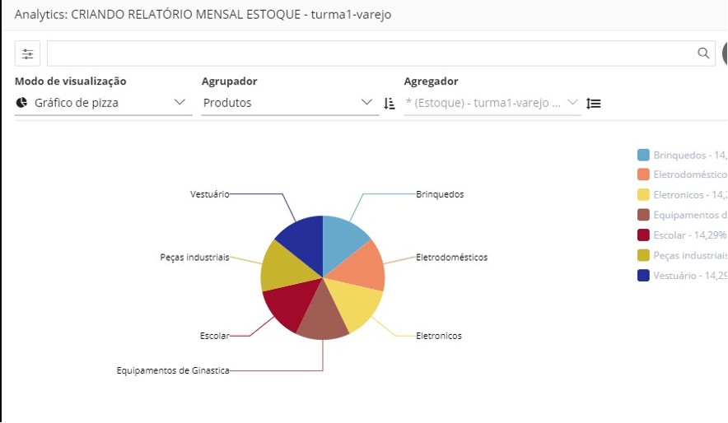
Indicadores de desempenho para o processo de negócio
Etapa 5

Slide 11
Conclusão
Etapa 6
O PRESENTE DOCUMENTO DE ESTUDOS E ANÁLISES, TEM COMO OBJETIVO ELABORAR E APRESEN-TAR MÉTODOS E APLICAÇÕES PARA O APERFEIÇOAMENTO DO COMÉRCIO DENOMINADO VAREJO ONLINE, POR MEIO DE UMA PLATAFORMA ÁGIL E CONFIÁVEL.
AO INICIAR O PROJETO , VERIFICAMOS A NECESSIDADE DE PLENOS CONHECIMENTOS A SEREM ADQUIRIDOS NA QUESTÃO DE COLETA E TRATAMENTO DE INFORMAÇOES E DADOS RELEVANTES PARA UM ESTUDO SÓLIDO E CONSISTENTE ESTUDO, PARA SIM DAR INICIO DA MODELAGEM E DIAGRAMAÇÃO DESSE CONCEITO DE COMÉRCIO ONLINE. USANDO FERRAMENTA PARA ESSA FINA-LIDADE (DRAW.IO) PARA ELABORAÇAO DOS DIAGRAMAS E FLUXOGRAMAS (DER) E POSTERIOR-MENTE A FERRAMENTA SYDLE ONE PARA AUTOMAÇÃO DAS TAREFAS E PROCESSOS , COMO (BPM). APÓS ESSE PRIMEIRO PROCESSO , AINDA COM A FERRAMENTA SIDLE ONE SEGUIMOS COM TESTES DE MONITORAMENTO E ANALISES (GRAFICOS, TABELAS E PROJEÇOES).
NA VERIFICAÇÃO DE DADOS E NO DESENVOLVIMENTO DOS PROCESSOS , CONSTATAMOS QUE VA-REJO ONLINE TAMBÉM DEPENDE DE UMA ROBUSTA E PRECISA INFRAESTRUTURA TECNOLÓGICA , HUMANA E ORGANIZACIONAL!
PORTANTO NOSSO PROJETO VISA A INOVAÇÃO DE PRÁTICAS MANUAIS EM PROCESSOS AUTOMA-TIZADOS. O SISTEMA DE INFORMAÇÃO PROPOSTO VISA MODERNIZAR OPERAÇÕES, MANTENDO A INTERAÇÃO HUMANA FUNDAMENTAL. A MODELAGEM DE DADOS E AUTOMAÇÃO DE PROCES-SOS FORTALECEM A EFICIÊNCIA, ENQUANTO OS INDICADORES PROPOSTOS OFERECEM MÉTRICAS CLARAS DE SUCESSO. ESTA JORNADA NÃO APENAS SOLUCIONA PROBLEMAS PRESENTES, MAS TAMBÉM ANTECIPA AS NECESSIDADES FUTURAS, MOLDANDO UM VAREJO ONLINE ÁGIL, INTELI-GENTE E CENTRADO NO CLIENTE.

